Slide 1
Encontro diocesano da pascom

Slide 2
O que é a pascom?

Slide 3
Pastoral & comunicação
A PASCOM pode ser entendida em diversas formas, caracterizando-se como uma pastoral com um campo ilimitado, devido a muitas possibilidades de atuação.
Podemos entende-la como um conjunto de ações de comunicação realizadas dentro da comunidade eclesial. Não apenas mais uma pastoral de integração, mas a pastoral do ser e do estar em comunhão com toda a comunidade.
A Pascom é um eixo transversal na Igreja. Ela ajuda no processo de dinamização da vida da paróquia através das ações e serviços às demais pastorais e movimentos da Igreja.
A Pascom é uma das pastorais que podem ajudar a Igreja no seu diálogo com a sociedade.

Slide 4
“A comunicação em seu sentido global, como processos e meios, reveste-se de importância para a relação entre a Igreja e a sociedade, marcada por desafios e possibilidades no diálogo entre fé e cultura”.
Diretório da Comunicação, n. 237

Slide 5
Como surge a expressão pastoral da comunicação?
Nasce da junção de duas realidades que interagem reciprocamente: COMUNICAÇÃO e PASTORAL. Dois universos distintos que interagem entre si e se complementam. O agir da Igreja no mundo se caracteriza pela pastoral.
“O universo da comunicação abrange as distintas dimensões da realidade humana, enquanto o universo da pastoral envolve a dimensão socioeclesial, relacionada aos diferentes ambientes da Igreja em sua missão de evangelizar”.
Diretório da Comunicação, n. 244

Slide 6
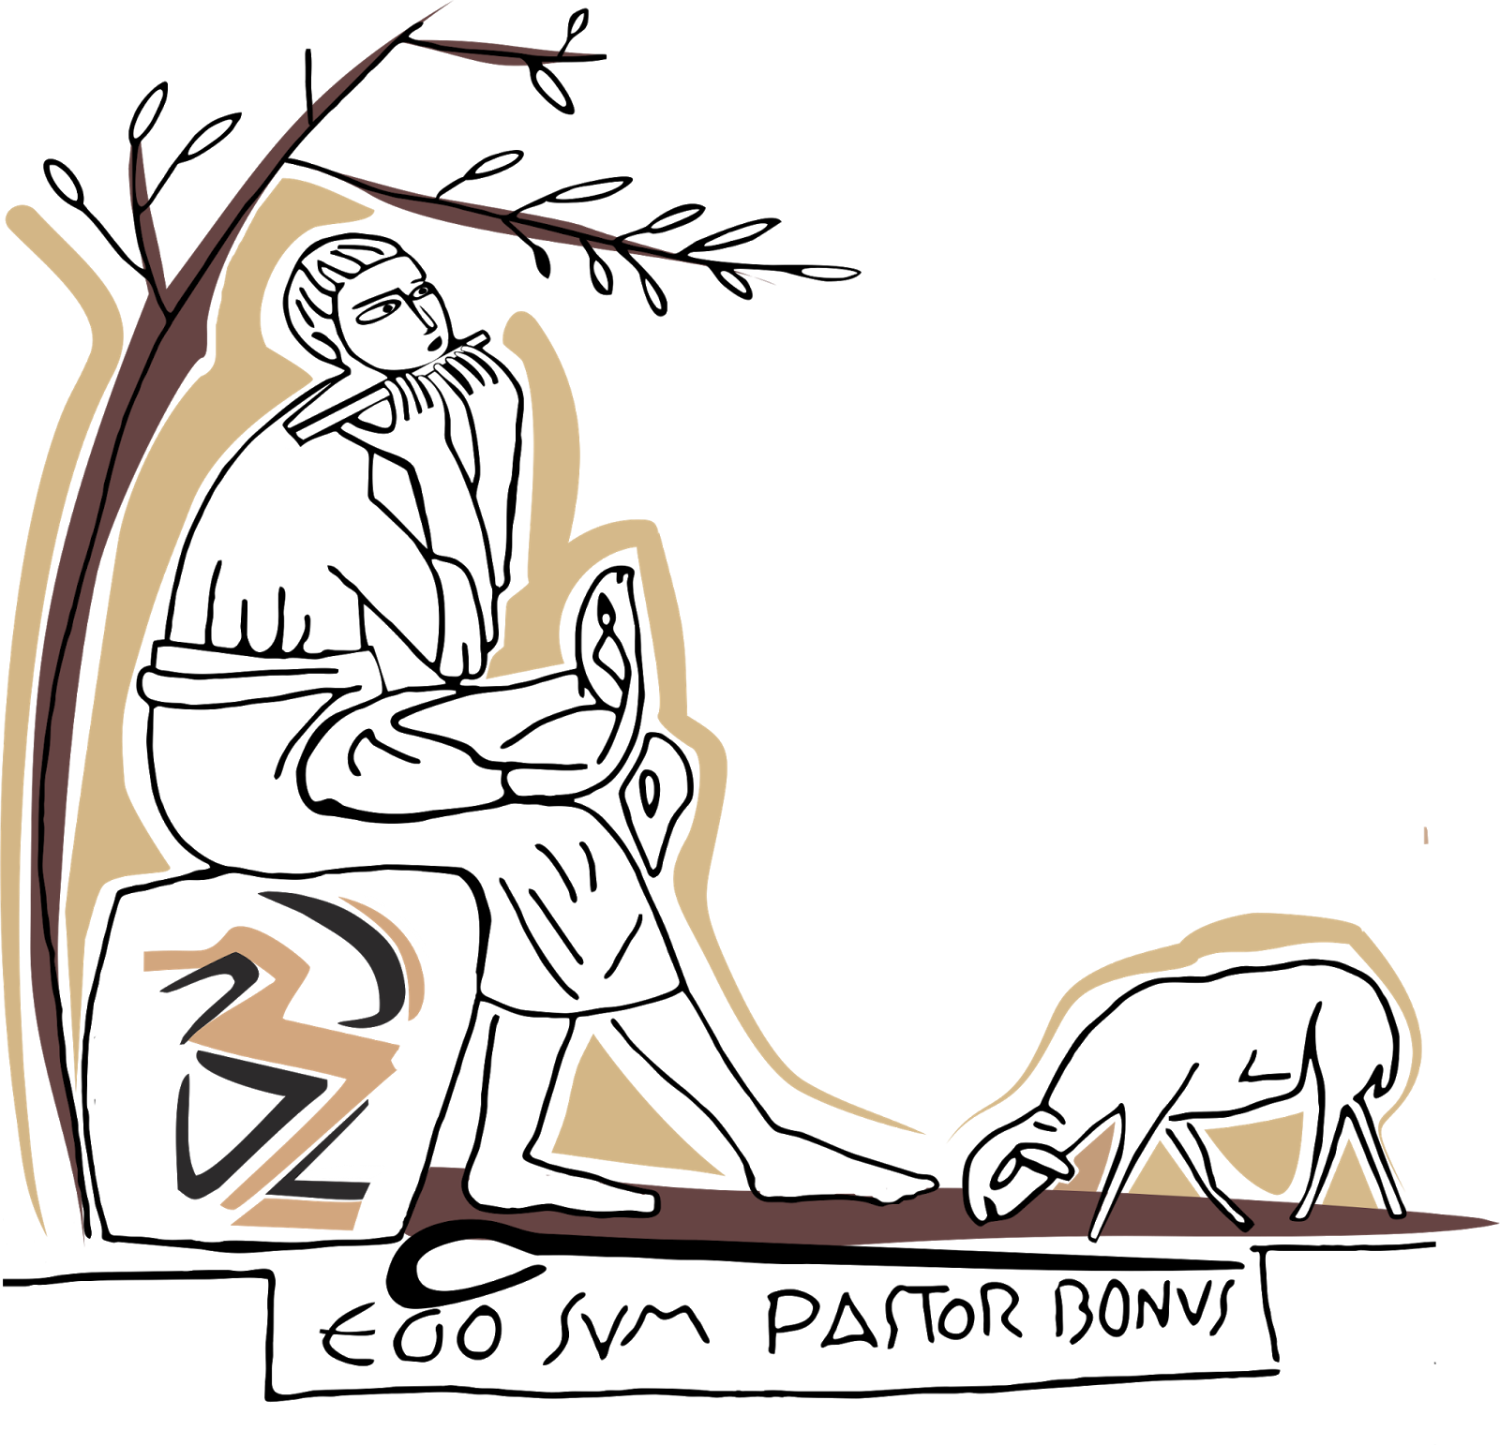
Jo 10, 1-21

Slide 7
A imagem do bom pastor
O bom pastor dá a vida pelas ovelhas
Conhece as suas ovelhas e as suas ovelhas reconhecem a sua voz
Tem outras ovelhas que não estão no redil
Identifica-se totalmente com seu ministério
Jo 10, 1-21

Slide 8
QUANDO PENSAMOS NO UNIVERSO DA COMUNICAÇÃO, DEVEMOS ENTENDER QUE SE TRATA DE ALGO AMPLO, COMPLETO E CONSTATEMENTE MUTÁVEL. A COMUNICAÇÃO É ALGO INERENTE AO SER HUMANO, O QUE MUDA É AS FORMAS E OS ESPAÇOS, QUE SÃO DIVERSOS E COMPLEMENTARES.
Guia de Implantação da Pascom, pág. 9

Slide 9
Quais são as bases da pascom?
Ao longo da história da relação Igreja e meios de comunicação vamos ter diversos documentos que foram publicados e que nos ajudam a compreender que a Igreja viveu momentos distintos nessa relação. Diversos documentos contribuíram para a construção da identidade da Pastoral da comunicação no Brasil:
1 – Estudo da CNBB 72 – Comunicação e Igreja no Brasil (1994)
2 – Estudo da CNBB 75 – A igreja e a comunicação rumo ao novo milênio (1996)
3 – Documento da CNBB 59 – Igreja e Comunicação rumo ao terceiro milênio: conclusões e compromissos (1997)
4 – Estudo da CNBB 101 – A comunicação na vida e missão da Igreja no Brasil (2011)
5 – Documento da CNBB 99 – Diretório de Comunicação da Igreja no Brasil (2014)
6 – Estudo da CNBB 111 – Orientações pastorais para as Mídias Católicas (imprensa, rádio, TV e novas mídias) 2018

Slide 10
Como está organizada a pascom?
Regional
Diocesano
Nacional
Paroquial

Slide 11
“A Pascom, como estrutura organizada em âmbito nacional, se articula a partir da Comissão Episcopal Pastoral para a Comunicação, em comunhão com os bispos referenciais e com os coordenadores regionais. Suas ações realizam-se por meio da implementação dos eixos já referenciados: formação, articulação, produção, espiritualidade”.
Diretório da Comunicação, n. 260

Slide 12
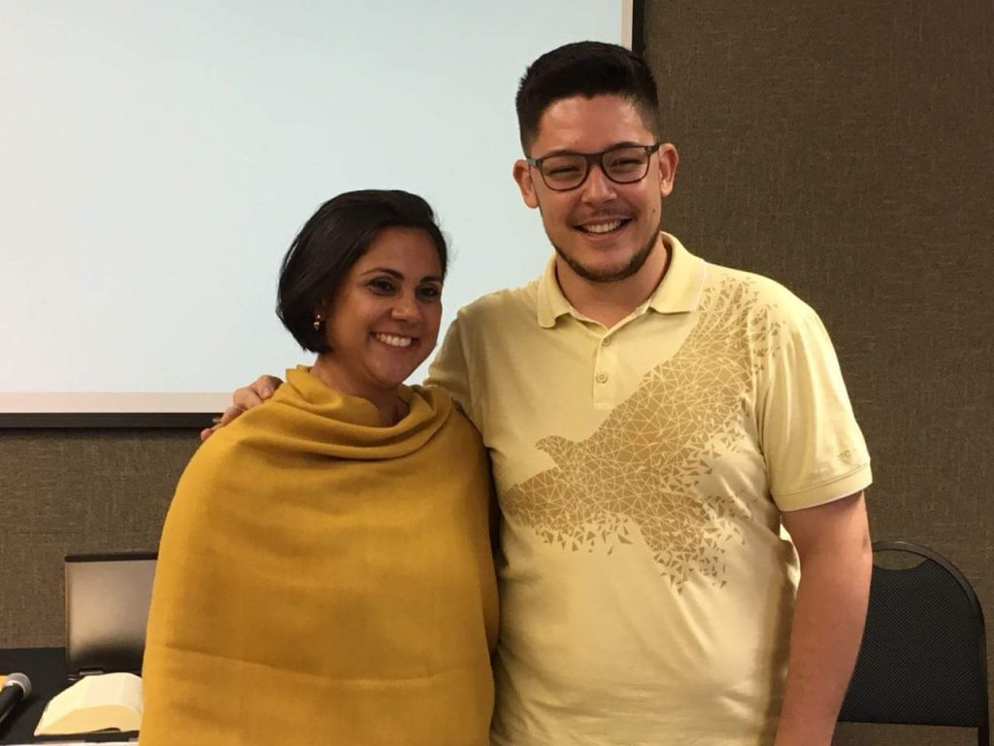
Também se articula a partir de uma Coordenação Nacional da Pascom, constituída em 19 de julho de 2018, no Encontro Nacional dos Bispos Referenciais e Coordenadores Regionais da Pascom, em Aparecida-SP.
Coordenador:
Marcus Tullius – Leste 2
Secretária:
Patrícia Luz – NE 3

Slide 13
“No âmbito regional da CNBB, a Pascom se organiza de maneira participativa e dialógica para articular as atividades comunicativas em sua área de atuação. O regional conta com um bispo referencial e um coordenador regional da Pascom, que articulam a comunicação em sintonia com os coordenadores diocesanos e outras atividades relativas à comunicação. A coordenação reúne-se periodicamente para avaliar e planejar o conjunto das ações da comunicação”.
Diretório da Comunicação, n. 261

Slide 14
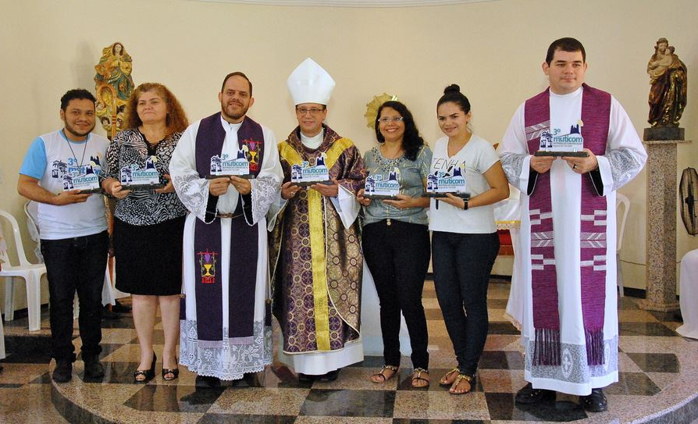
Comissão para comunicação social - ne 1 eleita em 04 de março de 2016
Coordenadores diocesanos de pascom em 04 de março de 2018
Fortaleza, Iguatu, Itapipoca, Tianguá e crato

Slide 15
“As atividades da comunicação na diocese operam segundo a lógica de funcionamento da coordenação nacional e regional, com base no diálogo, na colaboração e sua participação mútua de experiências. Têm em sua estrutura o bispo diocesano como referencial da comunicação, um coordenador diocesano da Pascom e um representante de cada paróquia”.
Diretório da Comunicação, n. 262

Slide 16
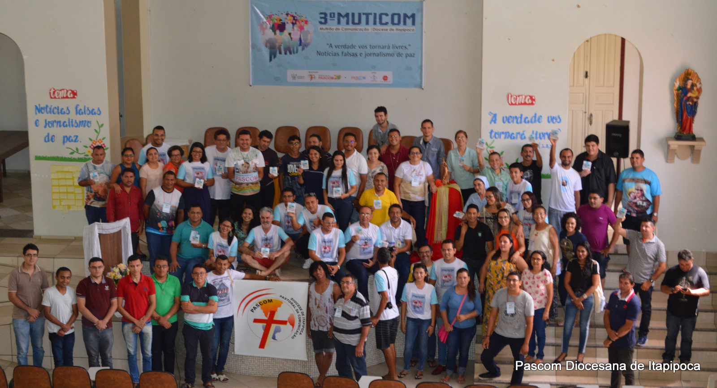
Muticom maio de 2018

Slide 17
“A Pascom Fonânica funciona como uma extensão da Pascom Diocesana nas realidades mais particulares de im determinado grupo de paróquias da diocese. Sua principal atribuição é auxiliar a coordenação diocesana da Pascom na implantação, articulação e animação das Pascoms das Paróquias da Forania”.
Guia de Implantação da Pastoral da Comunicação, pág. 14
Região Araras

Slide 18
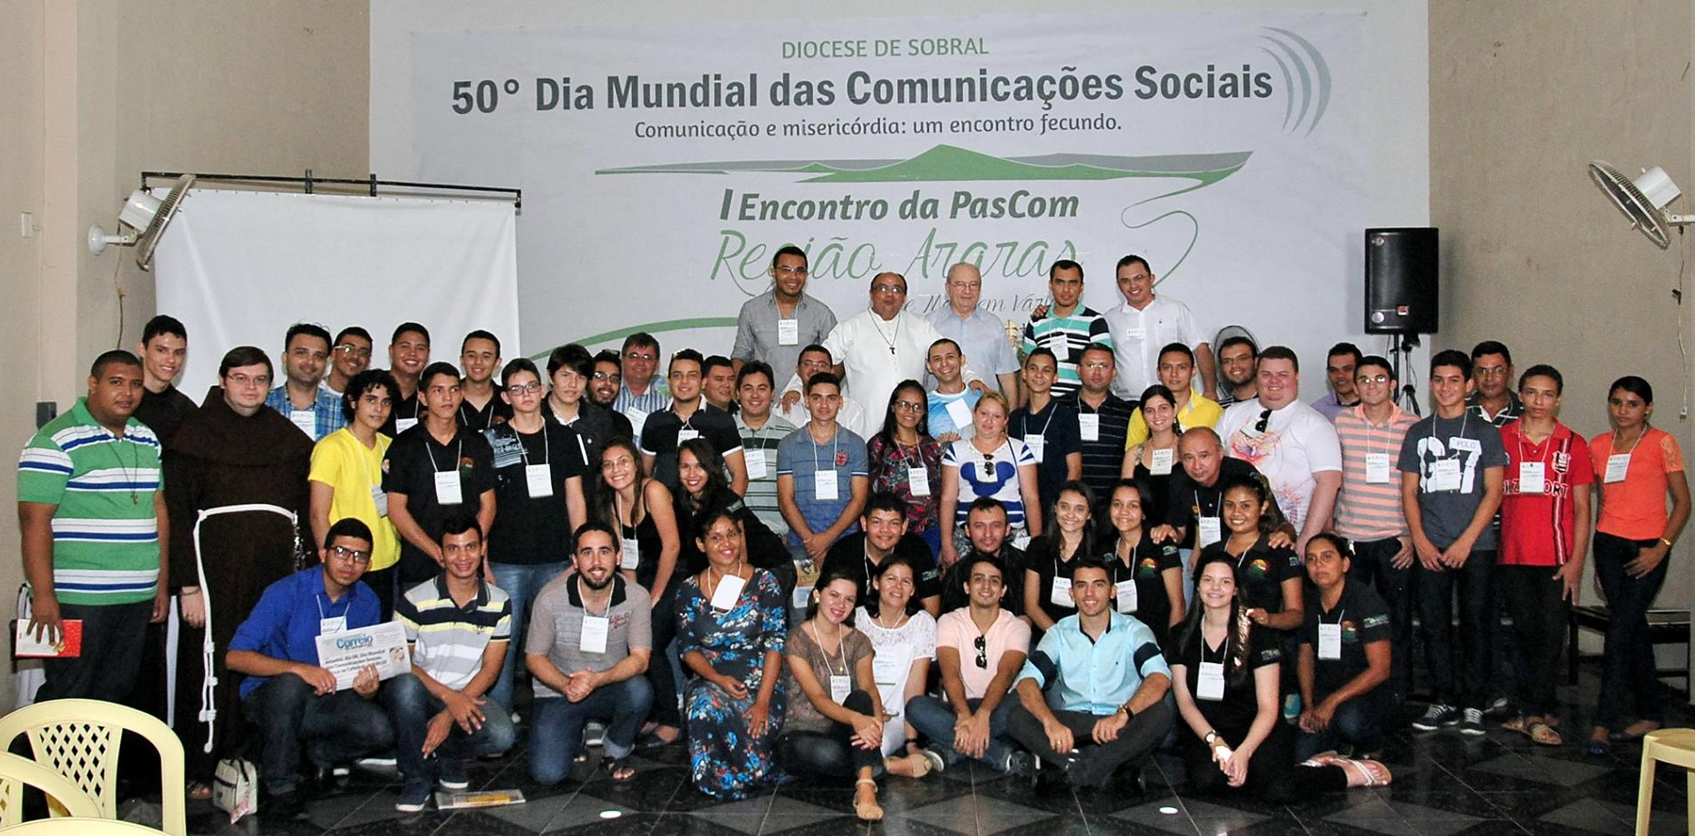
Região Episcopal de araras diocese de sobral

Slide 19
“A paróquia, como comunidade, é o espaço privilegiado para o encontro das pessoas e a formação para a comunicação. Nela, reflete-se o cotidiano da vida dos cristãos, com suas angústias e esperanças, em que se abrem possibilidades de participação e criatividade, especialmente para os jovens. A paróquia constitui-se como o lugar por excelência de atuação da Pascom”.
Diretório da Comunicação, n 263

Slide 20
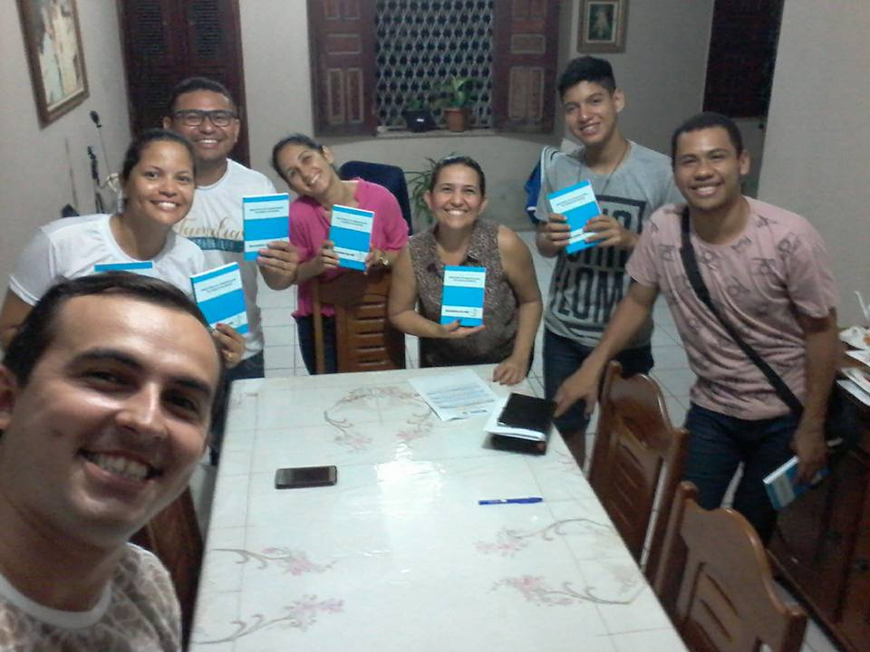
Pascom em ação

Slide 21
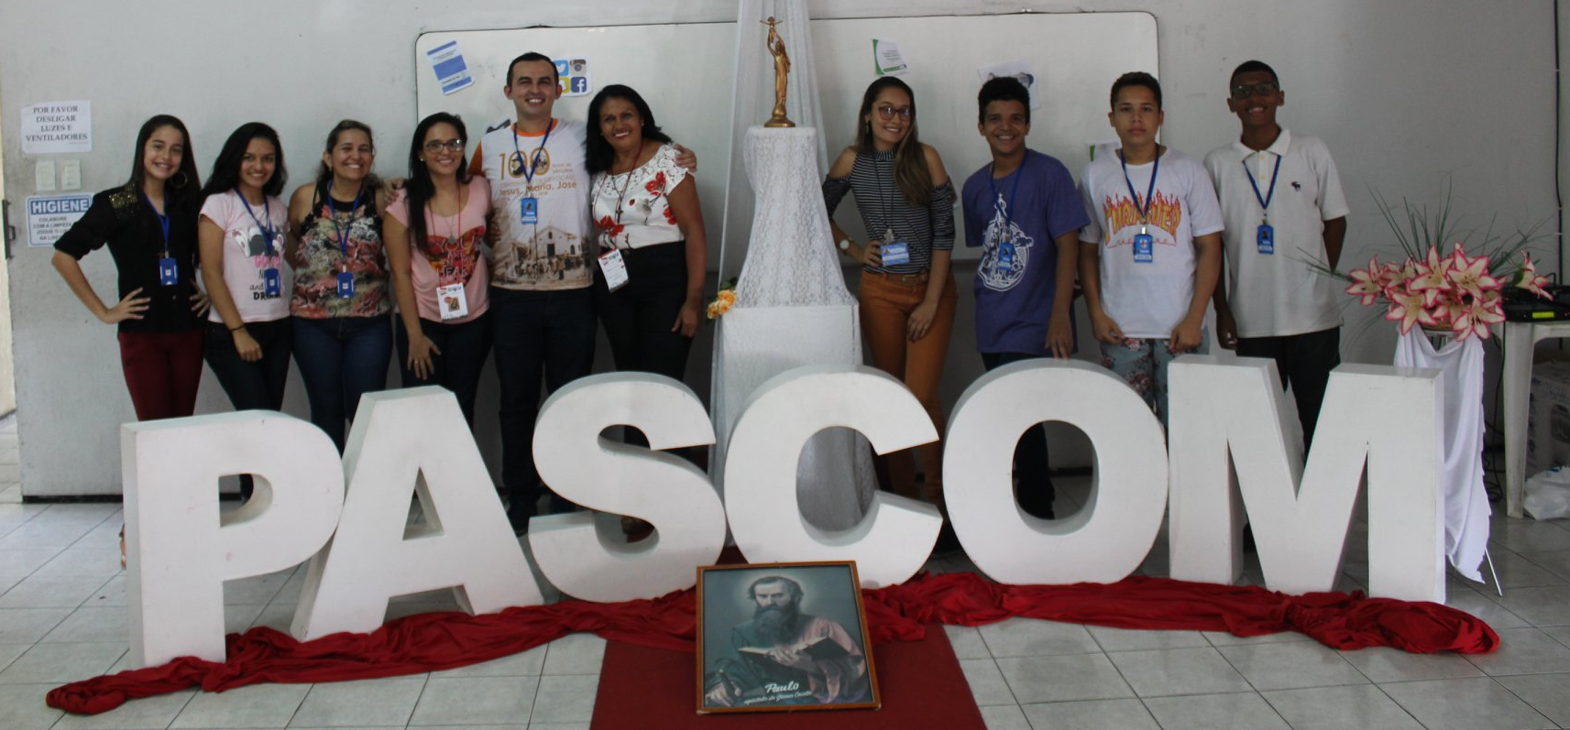
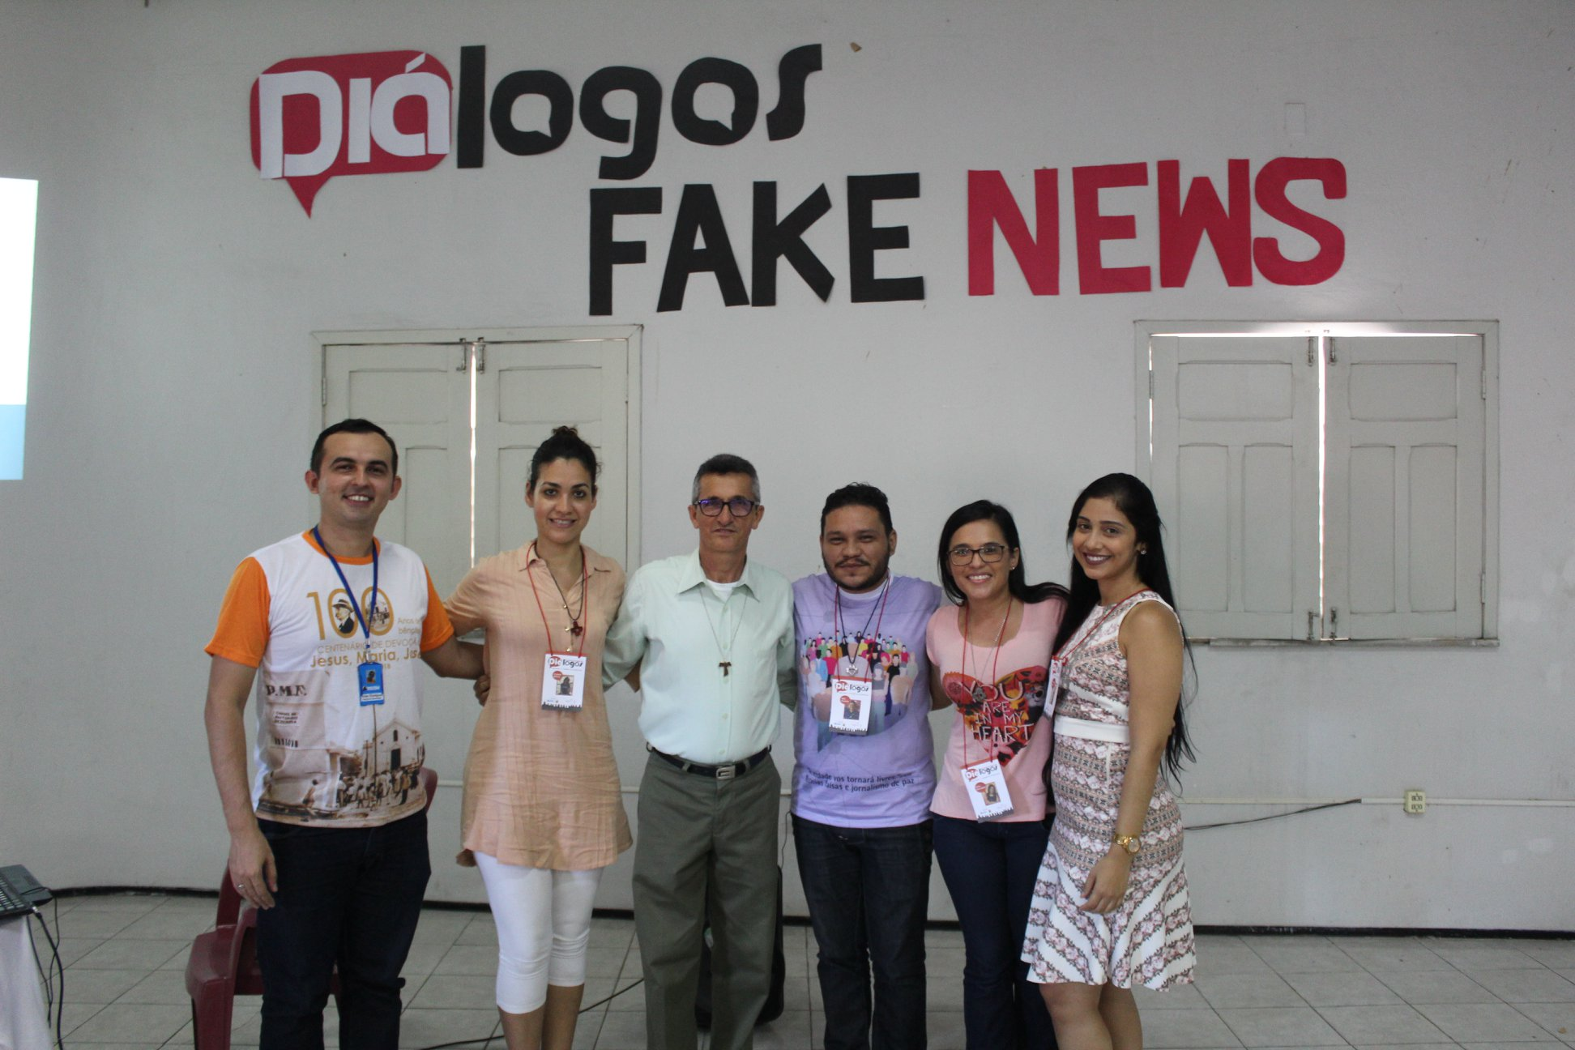
Dia mundial das comunicações sociais - 2018

Slide 22
Quais os eixos da pascom?
Formação
Articulação
Produção
Espiritualidade
Constituído a partir do Diretório da Comunicação da Igreja do Brasil, documento 99, de 2014.

Slide 23
Implantando a pascom
Por que implantar uma Pastoral da Comunicação ?

Slide 24
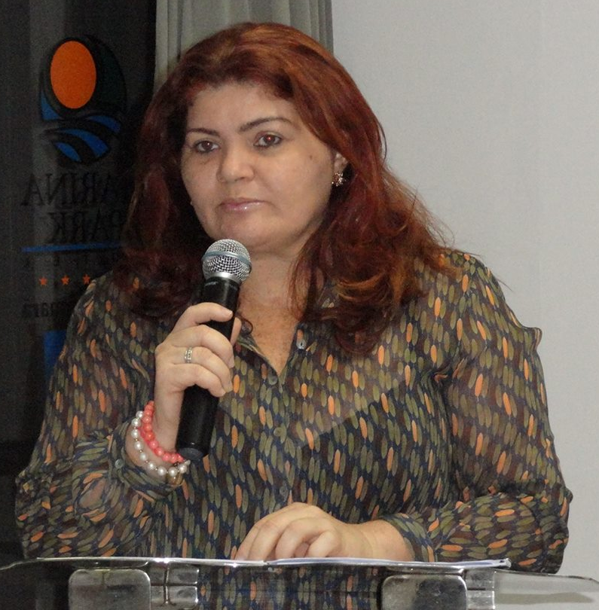
“Para que possamos contribuir no anúncio de Jesus Cristo, partilhando e anunciando a vida, fortalecendo a unidade, a eclesialidade e a democratização da comunicação”
Marta Andrade
Pascom Arquidiocesana de Fortaleza

Slide 25
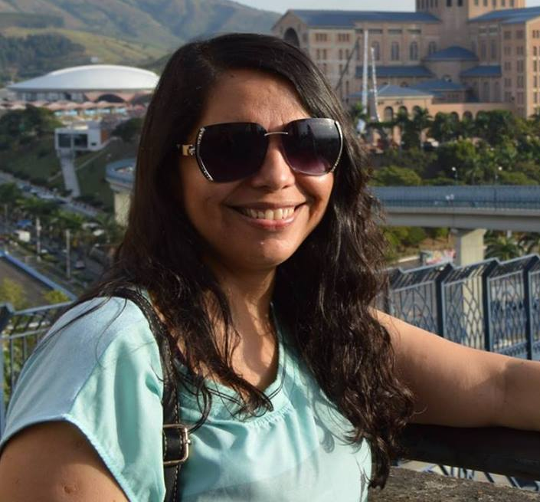
Ela perpassa todas as pastorais e movimentos, é a vida da paróquia. Por que a comunicação é fundamental e essencial para o ser humano. Para melhorar essa comunicação tem quer haver uma melhor organização da pastoral. Na diocese a pascom foi criada para formar, ajudar na comunicação na Igreja. Hoje precisamos mostrar as ações da nossa Igreja, a pascom ajuda nessa questão. A Pastoral da Comunicação é desafiante, tem que ter amor, paixão, para poder seguir com o trabalho.
Vanusa Linhares Freire
Diocese de Itapipoca

Slide 26
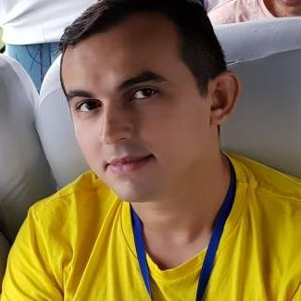
“Para que a comunicação da Igreja seja organizada e eficaz através dos agentes e seu protagonismo em anunciar a Jesus, nos meios de comunicação.”
Arlan Rodrigues
Secretário da Escola de Comunicação do Regional NE 1
Pascom Região Nossa senhora dos Prazeres
Pascom Paroquial do Antônio Bezerra
Arquidiocese de Fortaleza

Slide 27
Passo a passo
CONHECER
SENSIBILIZAR
FORMAR
MANTER

Slide 28
CONHECER
Imprime a ideia de fazer que com alguma coisa seja inserida no conhecimento de alguém. Fazer a Pascom ser conhecida e também conhecer a realidade da comunidade, paróquia ou diocese onde se pretende implantar a pastoral.
TRÊS AÇÕES:
1 – Diálogo com o pároco ou bispo;
2 – Organizar uma equipe comprometidas com a comunicação;
3 – Levantamento das necessidades e dos recursos que se tem.

Slide 29
sensibilizar
Remete à ideia de comover, emocionar, tocar, abrandar o coração, mas também sensibilizar a opinião pública sobre alguma temática. Devemos sensibilizar todas as outras pastorais, movimentos e comunidades da necessidade da Pascom para a ação evangelizadora .
DUAS AÇÕES:
1 – Diálogo com o Conselho Pastoral sobre a importância e a missão da Pascom;
2 – Levantamento das necessidades pastorais, movimentos e comunidades.

Slide 30
formar
A formação é um dos eixos centrais da Pascom. A maioria dos agentes não possuem formação técnica ou acadêmica na área da Comunicação Social. Isso não configura um problema, no entanto é necessário formar esses agentes dento das especificidades do campo de atuação da comunicação, como também proporcionar o contato e a reflexão sobre o magistério da Igreja.
DUAS AÇÕES:
1 – Momento de formação específica para o grupo;
2 – Contato com os profissionais, professores e pesquisadores de comunicação.

Slide 31
manter
Constituir uma Comissão Diocesana e/ou Paroquial nos moldes que se foi apresentado. Construção de um planejamento pastoral, considerando os recursos já existentes e as possibilidades de parcerias para o trabalho pastoral.
DUAS AÇÕES:
1 – Proposta de ação;
2 – Elaboração do Plano Pastoral da Comunicação.

Slide 32
E agora ?

